Slide 1
105-2 Python Homework 4
<編號>

Slide 2
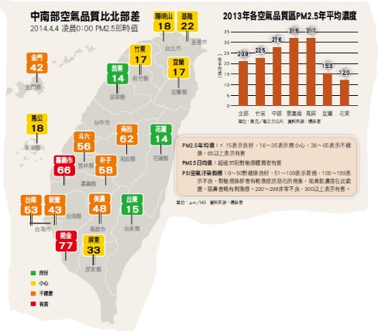
PM25
<編號>

Slide 3
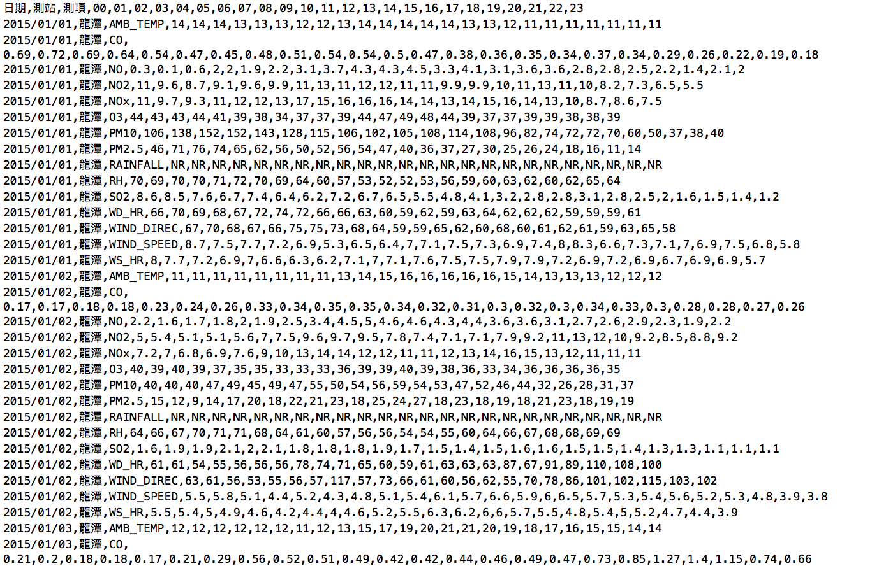
資料集
<編號>

Slide 4
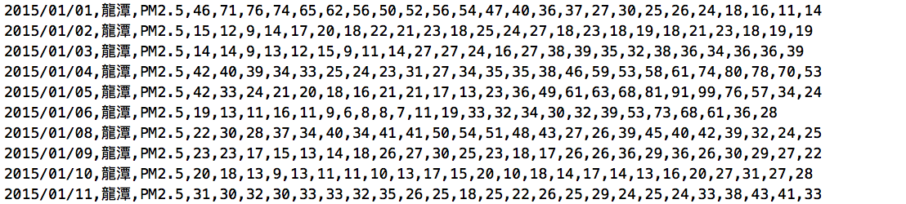
說明
目標：計算PM2.5的KNN(K-Nearest-Neighbor)
資料前處理:
先過濾出PM2.5資料
裡面有許多錯誤或遺漏的資料需處裡
<編號>

Slide 5
說明
錯誤或遺漏的資料用平均值補
PM2.5測站平均值
<編號>

Slide 6
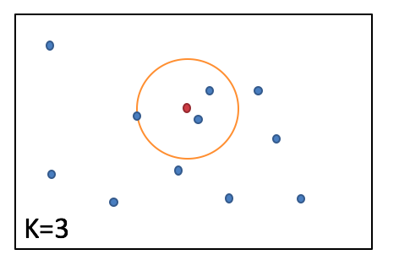
說明
KN:找data1的k個最近鄰居
每一筆資料：日期,地點: hr1,hr2,…,hr24
公式1：(距離: )
data1:
data2: , ,….,
data1跟所有點算完距離
後,取k個距離最短的點即為
K-NN
<編號>

Slide 7
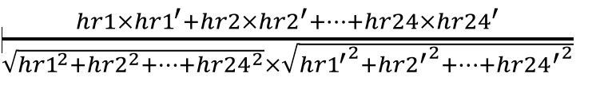
說明
KNN:
公式2:(相似度: similarity(X,Y) )
data1:
data2: , ,….,
相似度:
<編號>

Slide 8
計分方式
資料前處理(輸出一個txt檔)
將PM25的資料過濾出來
無效值和缺失值的處理
用平均值去填補
(K-NN)找出2015/01/01,龍潭的5個鄰居
用歐式距離公式
用相似度公式
(K-NN)找輸入資料k個最近鄰居
輸入日期、地點、k值後,印出對應的k個鄰居
用歐式距離公式
用相似度公式
<編號>

Slide 9
繳交方式
繳交期限 : 5/31 星期三 23:59前 (遲交不收!!!!!!)
繳交方式 : mail到 nchuwccclab@gmail.com
信件主旨 : 系級 學號 姓名
壓縮檔(檔名：系級 學號 姓名)
Python程式檔
文字檔：說明做到了哪些功能(或一些補充說明)
不要抄襲別人的程式碼
<編號>

Slide 10
The end
Thanks for your time
<編號>

Slide 11
K=3
<編號>

